Slide 1
2015年文化統計性別資料分析

Slide 2
大綱
一、緣由說明
二、文化統計數字觀察-人力概況
三、2015/2016年文化消費調查數字觀察
(一)各類藝文活動參與者結構
(二)付費、數位與深層參與

Slide 3
一、緣由說明
1991年起，前文建會與文化部每年出版「文化統計」，參酌聯合國教科文組織之文化統計架構、衡諸國情，發展出以「文化與行政」、「文化與教育」、「文化與社會」、「文化與產業」四大範疇之文化統計資料，藉以展現我國文化樣貌、廣泛地勾勒我國文化輪廓樣貌。
而為瞭解我國民眾文化參與及消費概況，每年於文化統計出版計畫中進行文化參與及消費調查，深入瞭解民眾文化參與率、參與頻率及消費之變化狀況，以期能掌握民眾之文化素養輪廓。
2016年將陸續開放歷年調查統計原始資料，供各界關注相關文化研究者使用。
本次報告特別針對2015年文化統計中有關於性別統計及問項作一整理分析，俾便觀察文化政策及文化消費中，性別之比重及影響，以作為日後政策之參考。

Slide 4
二、文化統計數字觀察-人力概況
文化統計架構
․文化與行政 ․文化與教育 ․文化與社會 ․文化與產業
文化統計資料蒐集與調查
公務統計報告
官方網站
政府委託報告
公務機關與機構調查及提報
民眾文化消費與參與問卷調查
․文化部 ․觀光局
․考選部 ․陸委會
․主計處 ․僑委會
․教育部 ․NCC
․來台旅客消費及動向調查
․臺灣地區家庭收支狀況調查
․文化創意產業年報
․文化部各單位(提報)
․中央政府相關部會
․地方政府相關單位
․第三部門
․推廣教育中心
․文化參與類型
․文化參與頻率/時間
․文化學習演出發表情況
․文化消費金額
資料整理與統計
期中期末報告
編製與出版
郵寄

Slide 5
中央政府文化人力概況
文化部及所屬機關（構）與行政法人人力概況
․文化部及所屬機關在人力性別分布上，2015年女性占60.9%、男性占39.1%。
中央政府文化相關機關人力概況
․中央政府文化相關機關人力性別結構上2015年女性為55.6%、男性占44.4%。
。

Slide 6
地方政府及文化事務財團法人文化人力概況
地方政府文化局(處)人力概況
․地方政府文化局處人力性別結構上，2015年女性占68.5%、男性占31.5%。
，女性結構較文化部及所屬、中央政府文化相關機關之占比高。
․在文化事務財團法人之人力結構上，女性2015年為57.2% 、 男性為42.8%。
․2011年文化事務財團法人僅包含文化藝術財團法人，未包含影視及流行音樂之財團法人，女性為70.2%。
文化事務財團法人人力概況
註:2012年起，文化部成立，納入原新聞局所管轄的文化事務財團法人

Slide 7
文化志工人力概況
文化志工
-
中央政府
․在文化志工性別結構上，不管中央或地方之文化志工，2015年女性皆在75%以上。
․歷年來女性占比皆在七成以上，顯示機關可針對女性志工作配合性服務，並思考讓男性成員加入之政策。
文化志工
-
地方政府

Slide 8
小結:
不論中央與地方文化機關、財團法人，及文化志工，女性所佔比例均高於男性，機關內部相關政策及措施，諸如廁所比例、育嬰及哺乳室需求、孕婦車位或女性夜間安全等可參考加強。
如何招募及增加誘因使男性員工或志工加入，也是各機關可思考之處。

Slide 9
三、2015/2016文化消費調查
背景說明:
為瞭解我國民眾文化參與及消費概況，文化部每年於文化統計出版計畫中，針對大眾傳播類、視覺藝術類活動、表演藝術類活動、文化藝術機構與設施、文藝民俗節慶活動等活動進行訪問15歲以上民眾之文化參與及消費調查。
參考英國作法，擴大調查樣本，由2012年之2,000份樣本，增加至2013年之4,000份外，自2014調查後更擴大增加至10,000份。

Slide 10
調查說明
背景說明
為瞭解我國民眾文化參與及消費概況，文化部每年於文化統計出版計畫中，針對大眾傳播類、視覺藝術類活動、表演藝術類活動、文化藝術機構與設施、文藝民俗節慶活動等活動進行訪問15歲以上民眾之文化參與及消費調查。
核心題組問卷大綱
活動領域
文化藝術機構與設施
文藝民俗節慶活動
大眾傳播類
視覺藝術類
表演藝術類
調查設計
․參考英國及美國樣本數，本年持續維持10,000份樣本。
․在動態年份的設計上，調查近一年狀況，故樣本較非反映2015年情況，而較偏向反映2016年參與概況。
․參考英、美作法，不再進行消費金額調查，以調查參與率及參與頻率為主
․進行追蹤樣本建置，並進行文化消費金額網路調查試訪作業。
固定問項
深層參與
淺層參與
參與
類型
頻率
/時間
學習
/演出發表
參與管道(方式)
消費項目及總金額
基本資料

Slide 11
(一)各類藝文活動參與者結構

Slide 12
2015/2016年文化參與概況
•雷達圖為以不同座標軸來比較多個資料的值，以各類型文化參與率為例，類型為座標軸，各類型參與比率則繪於相對應的座標軸上，中心點數值設定為0%，同一性質會以線串連成一個多邊形。
•右圖愈靠近中心點的活動，參與率越低，因此，古典與傳統音樂參與率最靠近中心點，則表示參與率較低，書籍參與率則較遠離中心點，則參與率較高。
•若欲比較各類活動性別參與比率，男性與女性參與率各串成一個多邊型，形狀越類似或距離越近表示差異程度較小，距離越遠則表示差異越大。
男女在各類活動的參與率差異不大，僅在廣播、報紙、博物館的差異較大。
男性民眾僅在閱讀報紙、聽廣播、文藝民俗節慶活動的參與率高於女性，其餘項目(雜誌、書籍、數位閱讀、戲劇戲曲舞蹈、古典及傳統音樂、流行音樂、視覺藝術、博物館)則為女性略高於男性

Slide 13
教育程度
年齡
各類藝文活動參與狀況人口特性分析
․教育程度越高對藝文活動參與度越高。
․電影、雜誌、數位閱讀、書籍、視覺藝術及博物館的參與率各教育程度之差異較大。
․報紙、戲劇戲曲舞蹈、古典及傳統音樂及文藝民俗節慶活動的參與率各教育程度差異較小
․年齡越高對電影、書籍、數位閱讀、戲劇戲曲舞蹈、流行音樂、視覺藝術、博物館的參與率越低，報紙的參與率則是年齡越高，參與率越高。
․數位閱讀則以15歲至39歲青年族群較高
․雜誌及文藝民俗節慶活動以青壯年族群(25~59歲)的參與率最高

Slide 14
地區
個人月收入
各類藝文活動參與狀況人口特性分析
․北部地區、中部地區、南部地區、東部及其他地區在大多數項目的參與率差異並不大
․北部地區民眾在電影、雜誌、書籍、數位閱讀及流行音樂的參與比率最高，在廣播、報紙、文藝民俗節慶及戲劇戲曲舞蹈的參與率最低
․東部及其他地區與中部地區民眾則在文藝民俗節慶活動的參與率較北部及南部地區高
․除電影及流行音樂外，其餘各項藝文活動參與率以收入在5萬以上者最高
․以雜誌、廣播、書籍及視覺藝術的參與率與其他收入級距者差異較大。戲劇戲曲舞蹈、音樂類的參與率差異最小
․電影參與率以收入在3至5萬者之參與率最高

Slide 15
各類藝文活動參與狀況人口特性分析
職業
․在有職業者中，從事服務業者在各藝文活動的參與率較從事製造業者高，而從事農林漁牧業者對藝文活動的參與率最低
․學生族群在電影、書籍、數位閱讀、戲劇戲曲舞蹈、流行音樂、古典及傳統音樂、視覺藝術及博物館的參與率上明顯高於其他族群
․報紙則以退休人員參與率最高，雜誌及文藝民俗節慶活動的參與率以服務業最高，廣播則以工業及營造業的參與率較高。

Slide 16
小結:
各類活動參與率在性別及居住地區差異程度不大，男性民眾在閱讀報紙、聽廣播、文藝民俗節慶活動的參與率略高於女性，(雜誌、書籍、數位閱讀、戲劇戲曲舞蹈、古典及傳統音樂、流行音樂、視覺藝術、博物館)則為女性略高於男性
北部地區民眾在電影、雜誌、書籍、數位閱讀及流行音樂的參與比率最高
職業亦會影響民眾的參與，但職業狀況與民眾之年齡有相當大的關係。
教育程度、年齡及收入為影響民眾文化參與的重要因素，未來政策上可因應年齡、教育程度不同者規劃不同的方案以促進民眾之付費參與。

Slide 17
(二)付費、數位與深層參與

Slide 18
藝文活動付費占比
全體民眾藝文觀賞付費概況
•民眾在藝文參與上，雖以免費次數較多，但在現代戲劇及博物館的付費次數比率在5成以上。
•博物館付費參與次數占比高達57.8%。
藝文活動付費次數占比-依性別區分
性別 | 流行音樂 | 傳統與古典音樂 | 現代戲劇 | 傳統戲曲 | 舞蹈 | 視覺藝術 | 博物館
整體 | 48.4% | 37.9% | 55.6% | 19.1% | 21.6% | 29.7% | 57.8%
男性 | 49.1% | 37.6% | 49.2% | 17.2% | 26.0% | 30.3% | 59.0%
女性 | 47.8% | 38.2% | 61.9% | 21.7% | 17.4% | 29.1% | 56.5%
•女性在傳統音樂、現代戲劇及傳統戲曲付費次數占比較男性高，其餘項目(流行音樂、舞蹈、視覺藝術及博物館的付費次數占比則較男性低。

Slide 19
文化數位參與
•民眾在文化數位參與上，線上觀看電影片及電視節目、線上音樂欣賞或下載、瀏覽網路新聞或雜誌、閱讀其他網路文章之參與率皆在五成以上。
性別 | 線上觀看或下載電影片、電視節目 | 線上音樂欣賞或下載 | 瀏覽網路新聞/雜誌 | 線上閱讀小說、書籍(含電子書) | 閱讀其他網路文章(如部落格、FB、社群、PTT等之文章)
全體 | 51.7% | 51.4% | 59.7% | 22.7% | 60.1%
男性 | 48.9% | 49.9% | 59.1% | 22.7% | 57.7%
女性 | 54.5% | 53.0% | 60.3% | 22.6% | 62.4%
•除線上閱讀小說書籍的比率男性與女性差異不大外，女性在線上影音、音樂、瀏覽網路新聞/雜誌、閱讀其他網路文章的參與比率皆高於男性。

Slide 20
文化技藝的學習(從小至目前)
•有高達51.3%的民眾從小至目前曾學習過文化相關技藝，以學習繪畫/書法的比率最高，占28.9%，其次為西洋樂器，占22.5%。
性別 | 西洋樂器演奏 | 傳統樂器演奏 | 舞蹈 | 傳統戲劇表演 | 現代戲劇表演 | 歌唱或聲音訓練 | 詞曲創作 | 繪畫/書法 | 攝影 | 手工藝與雕塑 | 寫作創作 | 其他 | 皆無學習過
全體 | 22.5% | 6.1% | 4.8% | 1.1% | 1.3% | 6.4% | 0.9% | 28.9% | 3.3% | 7.2% | 3.5% | 0.8% | 48.7%
男性 | 20.3% | 5.2% | 1.9% | 1.4% | 0.8% | 5.2% | 0.9% | 26.3% | 3.8% | 5.3% | 2.5% | 1.0% | 52.6%
女性 | 24.7% | 7.1% | 7.7% | 0.9% | 1.7% | 7.6% | 0.8% | 31.5% | 2.9% | 9.1% | 4.5% | 0.6% | 44.9%
•女性曾學習過各項文化技藝的比率皆高於男性，僅有在學習過「傳統戲劇表演」 、 「詞曲創作」及「攝影」的比率略低於男性，但比率相近。
•女性以學習過「西洋樂器演奏」 、「舞蹈」及「繪畫/書法」的比率遠高於男性。

Slide 21
小結:
在流行音樂、現代戲劇及博物館的付費次數比率在4成以上，博物館付費參與次數占比高達57.8% ，女性在傳統音樂、現代戲劇及傳統戲曲付費次數占比較男性高。
女性在文化數位參與上多數項目已高於男性，在推展文化數位參與上，可參考男女偏好，設計男性更親近之介面及活動。
除「傳統戲劇表演」、「詞曲創作」及「攝影」外，女性曾學習過各項文化技藝的比率皆高於男性，女性學習過「西洋樂器演奏」、「舞蹈」及「繪畫/書法」的比率遠高於男性，在推展更深層之藝文參與時，可以此為參考。

Slide 22
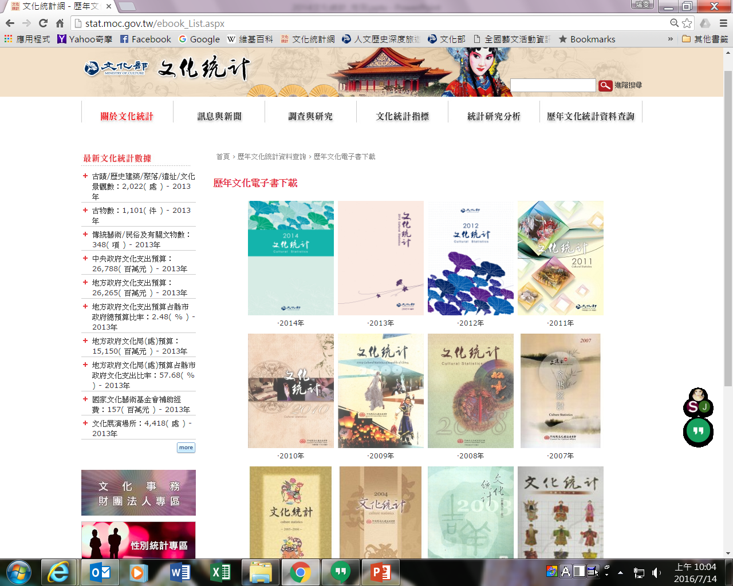
完整報告公布網站:文化統計網
網址stat.moc.gov.tw
敬請參考

Slide 23
簡報完畢
敬請指教

